Slide 1


Notes:
Problema → Solució

Slide 2

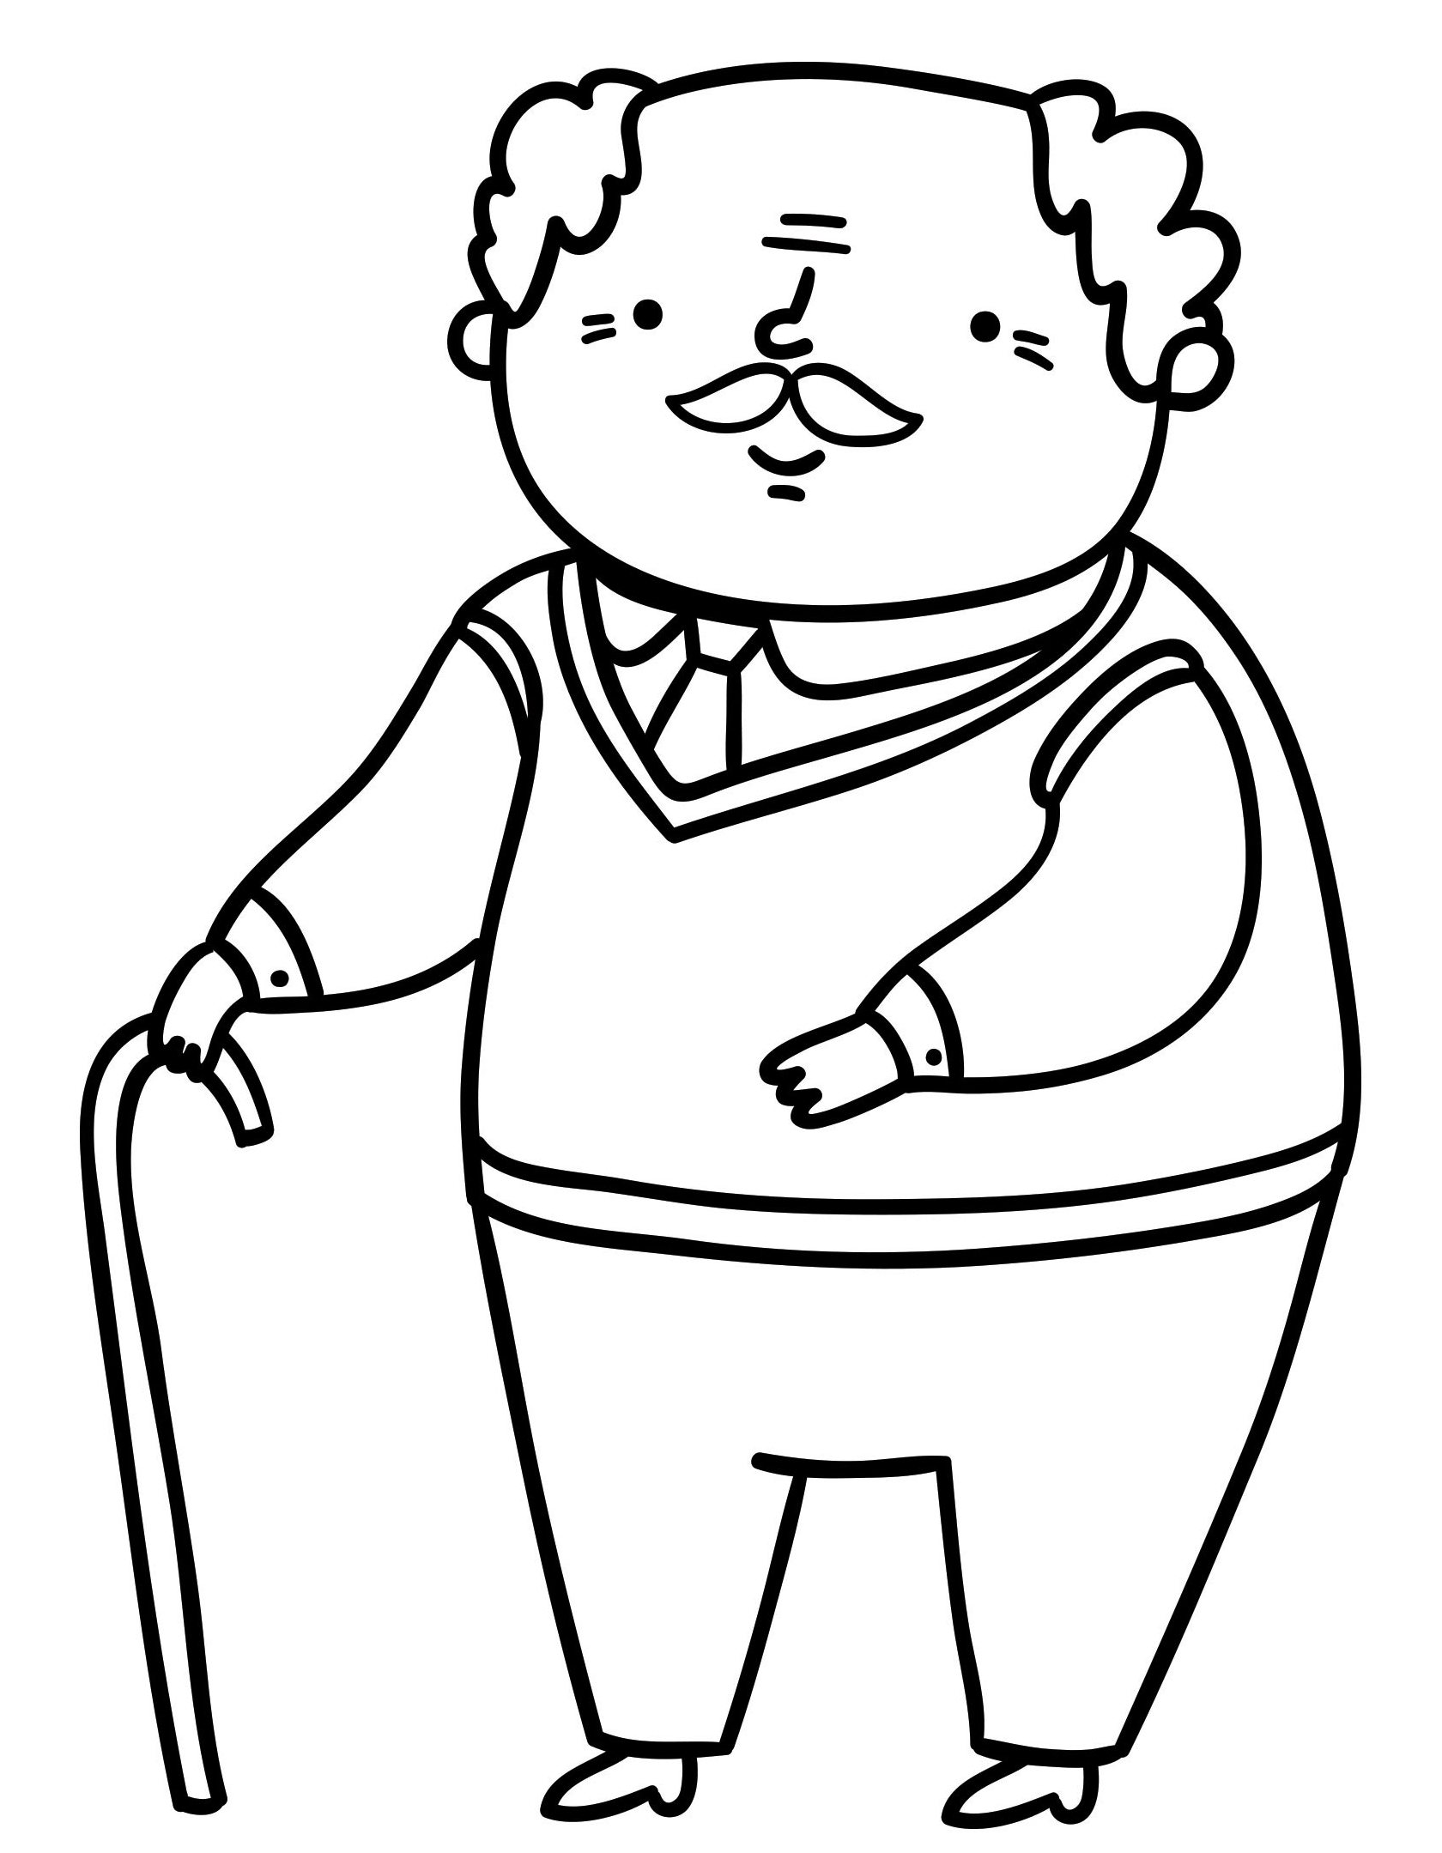
Cap allà el 49 quan tenia la teva edad…

Slide 3
Historia que desapareixerà
Cap allà el 49 quan tenia la teva edad…

Slide 4
Historia que desapareixerà
Cap allà el 49 quan tenia la teva edad…
La historia és la diferencia entre uns quants blocs de pisos i una ciutat viva

Slide 5
City Chronicles
(Re)Descubreix la teva ciutat

Slide 6
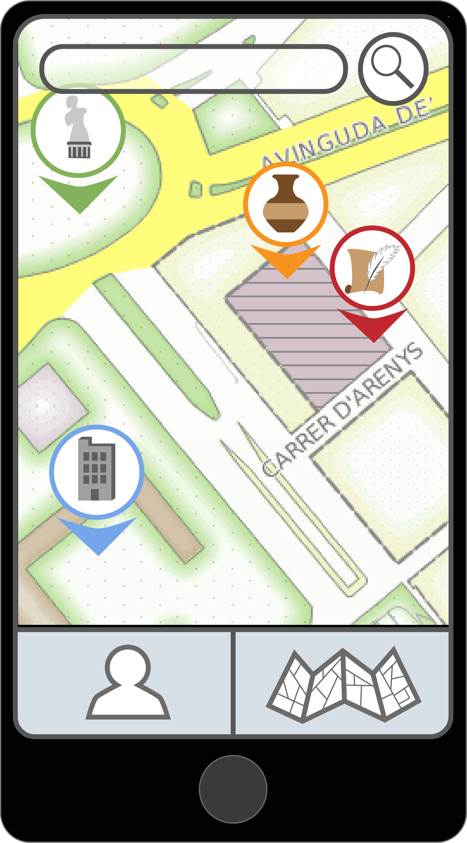
Funcionalitats

Slide 7


Funcionalitats
Edificis

Slide 8


Funcionalitats
Edificis
Museus i jaciments

Slide 9



Funcionalitats
Edificis
Museus i jaciments
Estatues i parcs

Slide 10

Funcionalitats
Edificis
Museus i jaciments
Estatues i parcs
Anècdotes
(a.k.a batallitas)

Slide 11
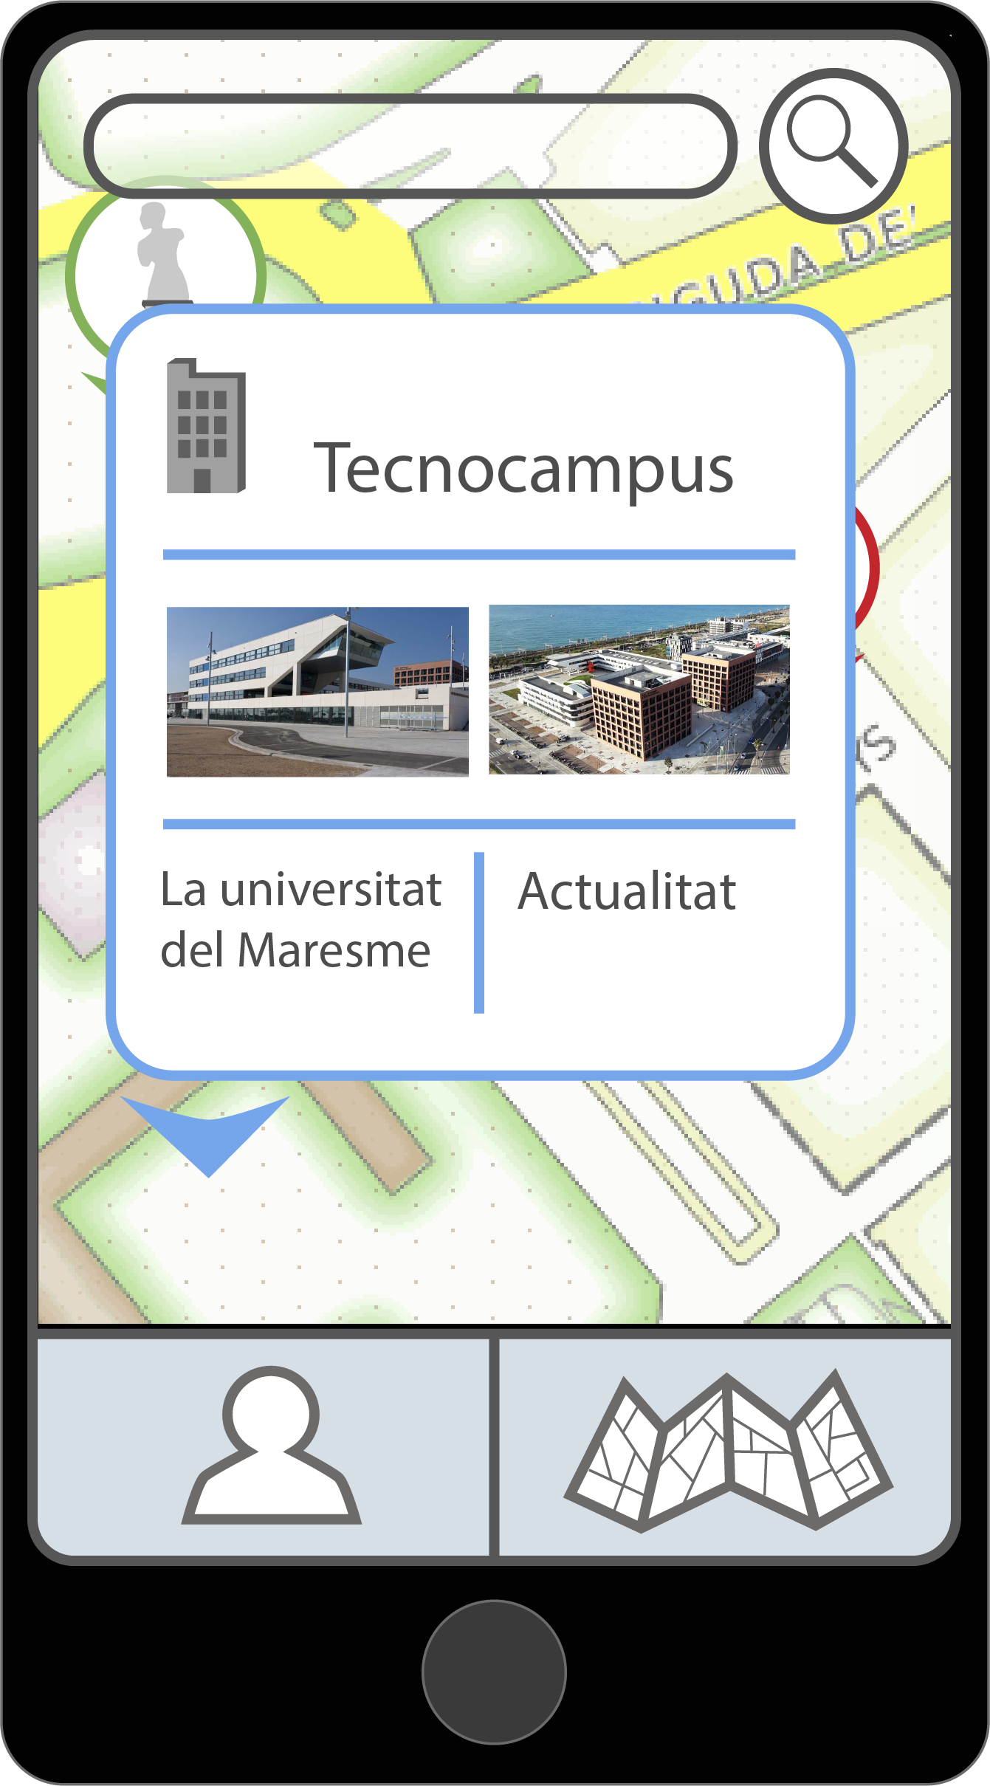
Funcionalitats
2000

Slide 12
Funcionalitats
Crear punts d’interés
2000

Slide 13
Funcionalitats
Crear punts d’interés
2000
Crear rutes

Slide 14
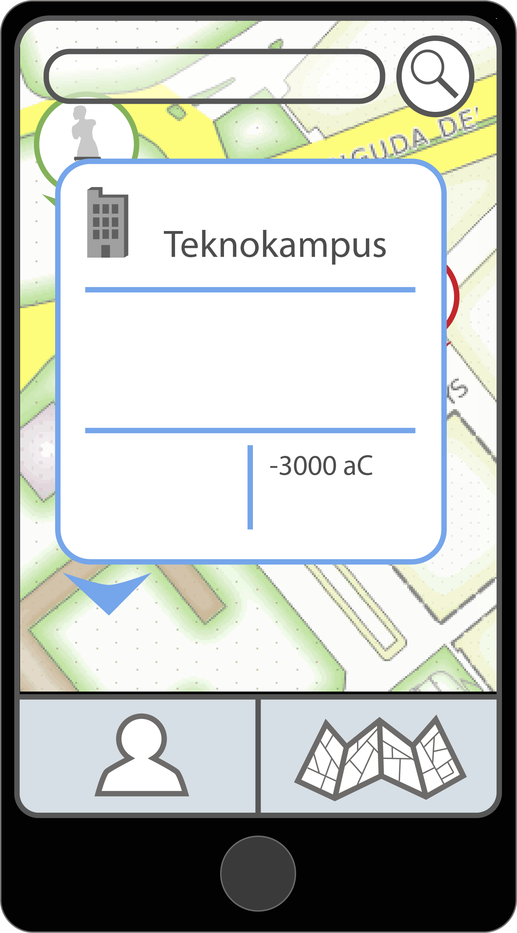
Funcionalitats
Crear punts d’interés
Crear rutes

Slide 15

Funcionalitats
Crear punts d’interés
Crear rutes

Slide 16
Funcionalitats
Crear punts d’interés
Crear rutes

Slide 17
Funcionalitats
Crear punts d’interés
2000
Crear rutes

Slide 18
Funcionalitats
Crear punts d’interés
2000
Crear rutes

Slide 19
Funcionalitats
Crear punts d’interés
2000
Crear rutes

Slide 20

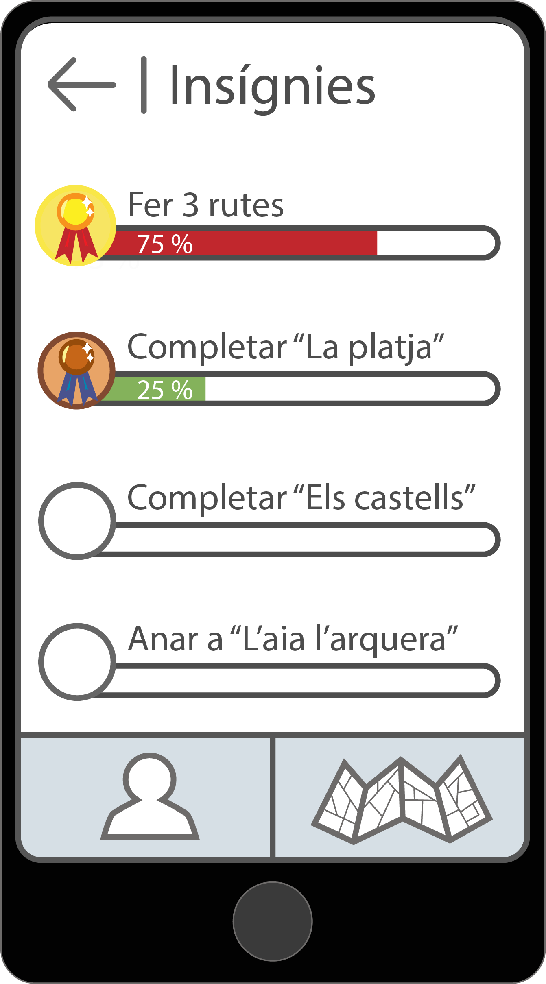
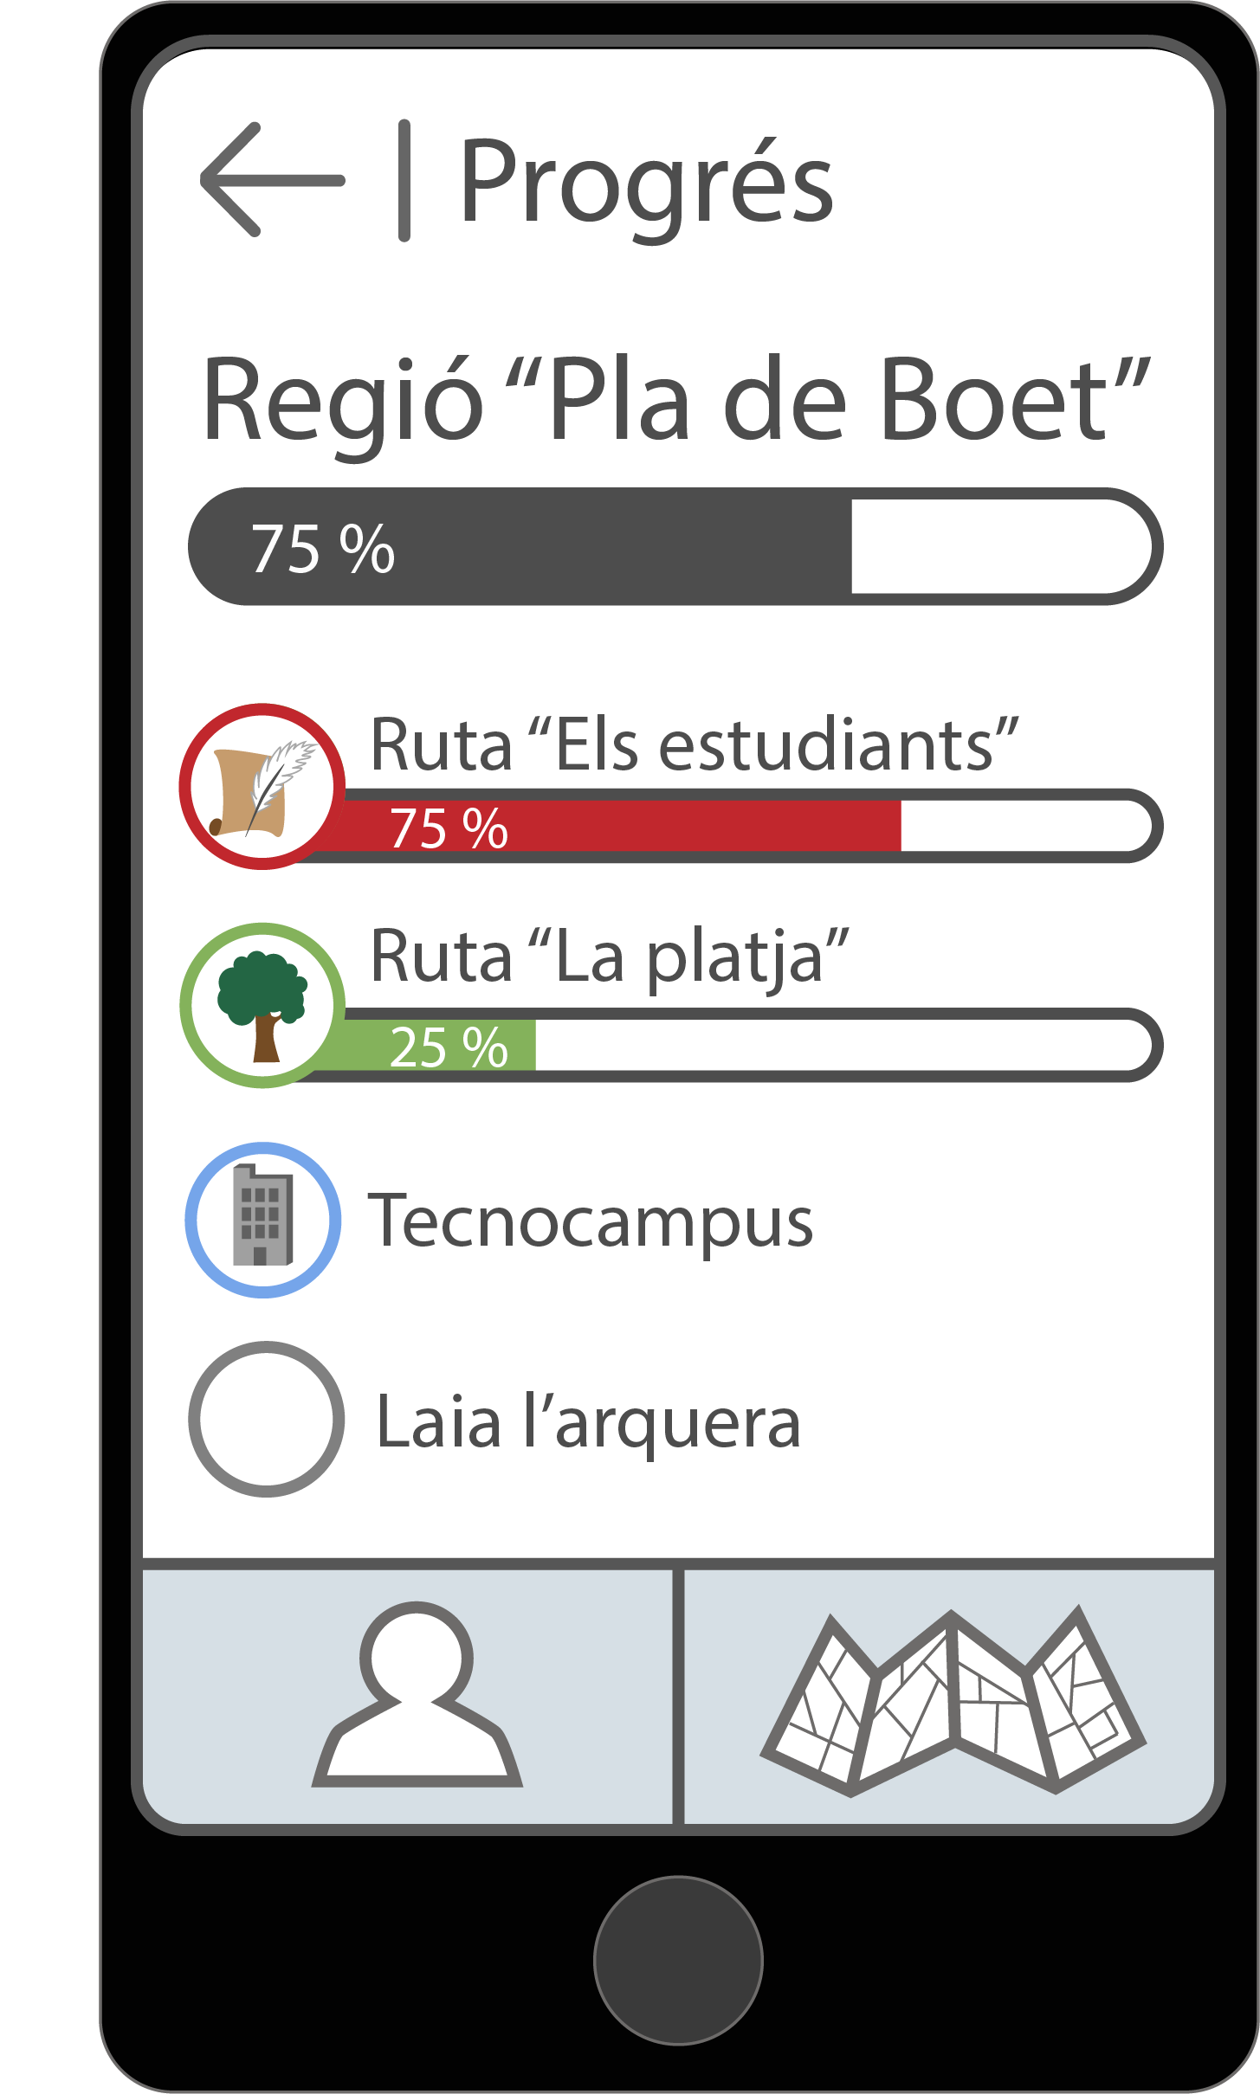
Gamificació

Slide 21

Tecnologia

Slide 22



Tecnologia

Slide 23


Tecnologia

Slide 24
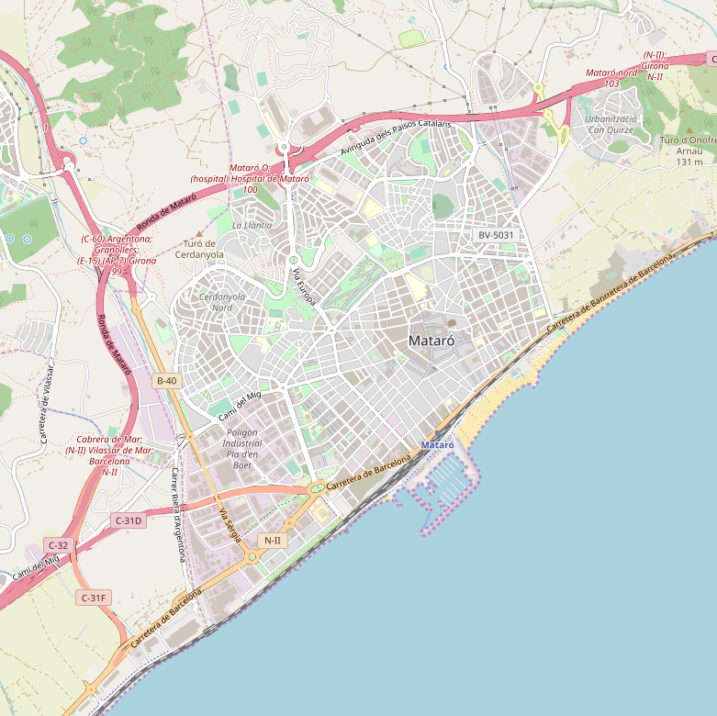
Inicis i expansió

Slide 25
Inicis i expansió
Mataró Rodalies
Mataró ciutat

Slide 26
Inicis i expansió
Mataró Rodalies
Mataró ciutat
Maresme
Barcelona

Slide 27
Model de negoci
Llicències
0 € / mes
Hosting
50 € / mes
Geolocalizació
5 € / mes
Administrador
200 € / mes
255 € / mes

Slide 28
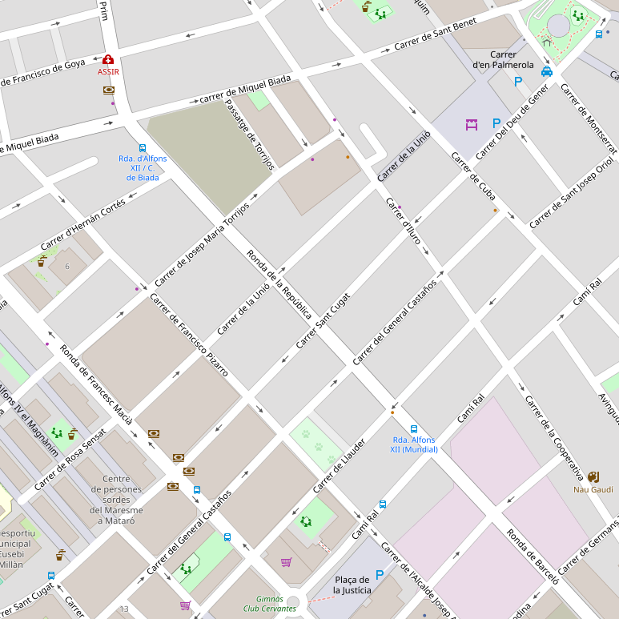
Model de negoci
Llicències
0 € / mes
Hosting
50 € / mes
Geolocalizació
5 € / mes
Administrador
200 € / mes
255 € / mes

Slide 29
Model de negoci
Llicències
0 € / mes
Hosting
50 € / mes
Geolocalizació
5 € / mes
Administrador
200 € / mes
255 € / mes

Slide 30
Model de negoci
Llicències
0 € / mes
Hosting
50 € / mes
Geolocalizació
5 € / mes
Administrador
200 € / mes
255 € / mes

Slide 31
Model de negoci
Llicències
0 € / mes
Desviació rutes
5 €
x 30 = 150 €
Hosting
50 € / mes
Punt de interés
10 €
x 10 = 100 €
Geolocalizació
5 € / mes
Punt final
15 €
x 4 = 60 €
Administrador
200 € / mes
255 € / mes
310 € / mes

Slide 32
City Chronicles
(Re)Descubreix la teva ciutat

